Slide 1
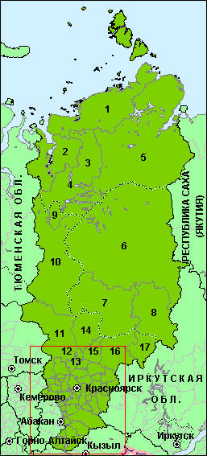
Тема: «МОЙ КРАЙ. ПРИЗНАНИЕ В ЛЮБВИ»
Автор: Арепьев Егор Юрьевич,
7 класс
Руководитель: Овчинникова Ольга Владимировна, учитель русского языка и литературы

Slide 2
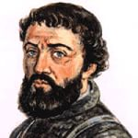
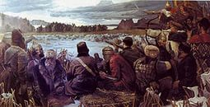
Сибирь — любовь моя
По тропкам Сибири
Ермак проходил.
По просьбе царя
Он земли открыл!
Алмазы, пушнина,
И золото есть!
Угля, древесины -
Так просто не счесть.
Отчизне богатства
Очень нужны.
Сибирь заселить
Люди должны.

Slide 3
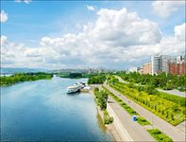
Всё больше и больше
Cеленья растут,
Народ продвигается:
Он там и тут!
Гнилые болота
Здесь осушались.
И войны с тунгусами
В прошлом остались.
И каторги были, и бунтов сполна,
И декабристов встречала она…
Но вот Красноярск
Возведён на века!
Людей миллион
Живёт здесь пока.

Slide 4
А городков малых –
Так просто не счесть!
И гербы, и гимны -
Всё у них есть!
Бескрайние просторы,
Сибирские поля,
Леса, поля и горы
Сибирь — любовь моя.
От мала до велика
Родной мы любим край.
Живи, Сибирь родная,
Расти и процветай!

Slide 5
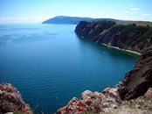
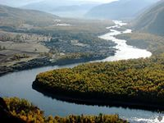
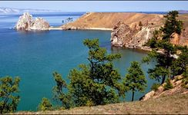
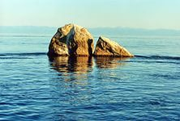
БАЙКАЛ И АНГАРА
Вечная любовь
Сказанье одно Прочитал на досуге,
Легенда затронула Душу мою.
В ней старец Байкал
Пытался сосватать
Дочь свою Ангару…
Красавица нравом
Была упряма,
Всё ей не нравилось
В женихах:
Один был короток Очень,
Другой был узок
В плечах.

Slide 6
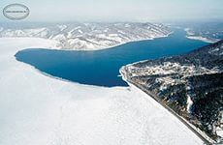
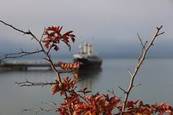
В печали дева пребывала,
И ветер даже призывала.
Бродяга-ветер прилетал,
На ухо ей он нашептал:
- В далёкой Туве есть исток,
Он зарождается в поток.
По склонам, порогам,
В могучей тайге
Мощной водой он
Несётся к тебе.
Эвенки название
Дали реке - Ионесси!
(Большая вода
На их языке).

Slide 7
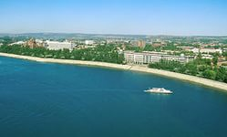
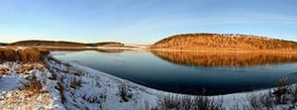
О любви к тебе он песню поёт.
Сказал, что тебя с собою возьмёт..
Ангары сердечко забилось,
Огонь полыхает в груди!
Наконец-то жених-богатырь достоин её руки…
Пройдёт ещё немало лет,
Но Енисей достигнет цели,
Соединясь с женою… Вновь
То будет вечная любовь.

Slide 8
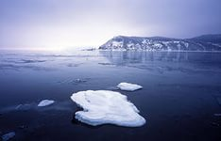
Старик-Байкал
серчать не стал.
Он отпустил обоих с миром.
Вдвоём несутся в океан,
Соединясь из двух огромных половинок!

Slide 9
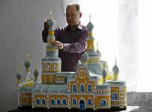
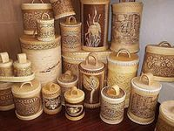
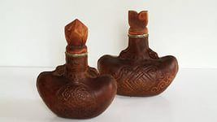
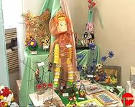
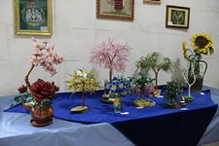
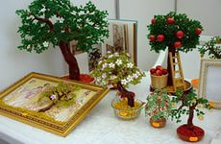
В нашем крае сибирские умельцы занимаются декоративно-прикладным творчеством
Я смотрю : вещицы эти
выполнены классно!
До чего ж в Сибири всё
делают прекрасно!
Посмотрите: туески,
вазы, храм, картины…
Всё руками мастеров
сделано едино!
В разных стилях всё вокруг!
Радостно на сердце.
Это всё СИБИРЯКИ –
Местные умельцы!!!

Slide 10
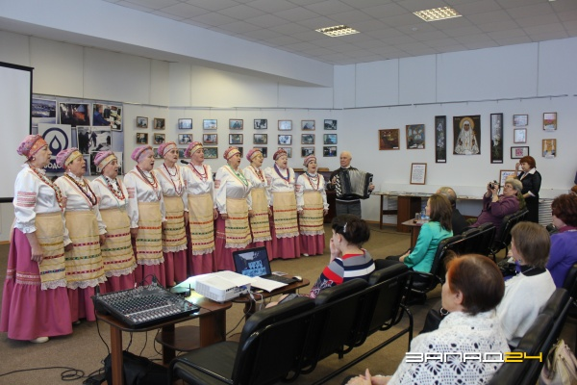
ЛИТЕРАТУРНОЕ ОБЪЕДИНЕНИЕ «ЭХО АРГИ»
Четверть века носит имя Аргинского кряжа народный коллектив литераторов города Назарово:
О Сибири пишете,
Пляшете, поёте.
Вы всегда разыщете,
Вы всегда найдёте
То, что скрыто в вечности,
То, что потерялось:
Веру в человечность.
А это ведь - не малость!

Slide 11
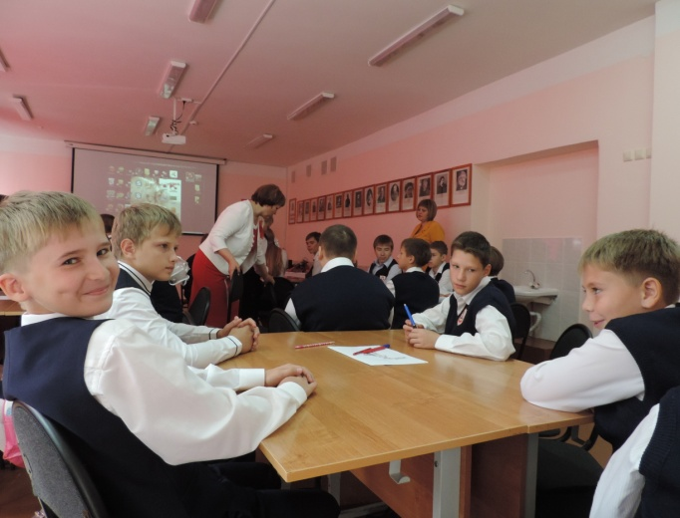
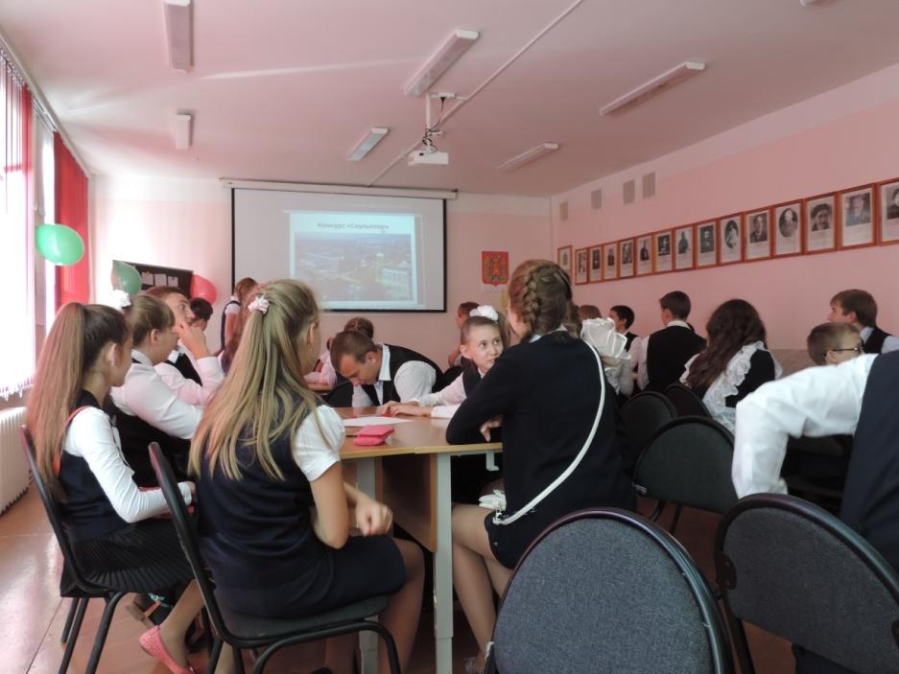
Красноярским краем горжусь –
Родиной своей малой.
А ещё за него я борюсь
С тем, кто живёт как попало.
Не скажу, что борьба легка.
От неё не много и проку-
Я один воюю пока (но это всего до сроку).
Родились уже и в строю
Станут смело за счастье биться
Краеведы-богатыри, чтобы краю помочь возродиться.
Им, я верю, Всевышний помог
И дал силы им и уменье.
Краю – быть! Край –
Родимый порог,
А ещё - НОВОЕ ПОКОЛЕНИЕ
И умелое краеведение!
О. В. Овчинникова.

Slide 12
ИСПОЛЬЗОВАННЫЕ РЕСУРСЫ:
1) http://barnaul.sibnovosti.ru/events/228689-vystavka-dekorativno-prikla… 2) http://900igr.net/fotografii/istorija/Pokorenie-sibiri-Ermakom/015-Pok…
3) http://мосмедтранс.рф/6121/geograficheskaya-kharakteristika-krasnoyars…
4) http://zapad24.ru/news/nazarovo/13219-nazarovskomu-litobedineniyu-eho
5) http://www.artscroll.ru/page.php?al=Pokorenie_Sibiri_Ermakom
1_33362_k 6) http://www.welcome2russia.ru/russia/?id=2249
7) http://www.km.ru/turizm/encyclopedia/krasnoyarsk
8) муниципальный архив города Назарово.
9) МУЧ БУК «ЦБС" г. Назарово, Красноярского края (архивные материалы)
10) Фёдоров Е. А. «Ермак» (исторический роман), издательство «Молодая гвардия», 2001 г.

Slide 13
ВЫВОД ПО ПРОЕКТУ:
Продуктом моего творчества явился сборник стихотворений, который я выполнил в форме презентации и проиллюстрировал фотографиями и репродукциями картин, взятых из Интернета.
В процессе выполнения работы я понял, что создать свой сборник – отнюдь не лёгкая задача, но тем увлекательнее её было решать.
Большую помощь и поддержку мне оказали моя мама и Ольга Владимировна, мой педагог. Её стихотворением «Красноярским краем горжусь» я и закончил свой проект.

